Slide 1

Patienten Management System Heimpflege im Zusammenhang mit Suchterkrankten
Berger Luca – DesiGN Nussbaum Christian – Research Ritz Luca - Prototype Seglias Lukas - Synthesize Schüpbach Damian - Scope / Out Of Scope

Slide 2
Scope
Planung der Einsätze des Spitex-Personals durch die Spitex-Teamleitung
Planung der verfügbaren Resourcen durch die Spitex-Teamleitung
Kommunikation der Einsätze an das Spitex-Personal
Strukturierung des Tagesablauf des Spitex-Personals
Gesundheitliche Massnahmen für das Wohl des Patienten mit anderen medizinischen Einrichtungen kommunizieren
Dokumentation der von der Spitex erbrachten Leistungen und der gesundheitlichen Entwicklung des Patienten
Scope – Out of Scope – Research – Synthesize – Design – Prototype

Slide 3
Out of Scope
Unterstützung von ”Health Visitors” (Spitex Angestellte)
Patienten Suchtkrankheiten
Software wird die Angestellten nicht im physischen Umgang mit den Patienten unterstützen
Integration mit den anderen Systemen des Gesamtprojekts nicht vorgesehen
Scope – Out of Scope – Research – Synthesize – Design – Prototype

Slide 4
Research
Benutzergruppen:
Spitexangestellte
SpitexleiterIn
Patienten
Scope – Out of Scope – Research – Synthesize – Design – Prototype

Slide 5
Research
Heimpfleger:
Betreuung und Unterstützung von Senioren
Bedürfnis für Eigenständigkeit und Selbstbestimmung für die Senioren zu erfüllen
Psychische Krankheit „Sucht“
Sucht:
Gehirnkrankheit charakterisiert durch das zwanghafte Verlangen nach belohnenden Stimuli
Fehlfunktion im Belohnungssystems des Hirns
Durch wiederholter Stimuli wird eine Abhängigkeit aufgebaut
Beispiele: Alkoholkrankheit, Abhängigkeit von Cannabis, Kokainsucht, Nikotinsucht, Spielsucht und Sexuelle Sucht.
Scope – Out of Scope – Research – Synthesize – Design – Prototype

Slide 6
Research - Interview
Interview am 23.03.2019
Interviewpartner:
Hausarzt (Dr. med. innere Medizin, 30+ Jahre Erfahrung)
Medizinische Praxisassistentin (30+ Jahre Erfahrung)
Kernaussage: Spitex-Angestellte gehen in der Regel nicht zu einem Patienten wegen einer Suchtkrankheit
Scope – Out of Scope – Research – Synthesize – Design – Prototype

Slide 7
Synthesize
Einfache und schnelle Koordination von Spitexangestellten und Patienten.
Tagesübersicht für Spitexangestellte
Wegplanung für Spitexangestelle
Patienten-Checkliste
Im Notfall rasche Kommunikation zur Zentrale
Wegplanung für Spitexangestelle
Scope – Out of Scope – Research – Synthesize – Design – Prototype

Slide 8
Synthesize - PersonaE
Name: Donald Dickinson, 58
Role: Spitexleiter
Skills:
Kennt die Stärken und Schwächen seiner Angestellten.
Kann Patienten und deren Bedürfnisse gut einschätzen.
Goals:
Effiziente und faire Planung gegenüber den Angestellten und Patienten
Fehlplanung vermeiden
Sofortige Hilfe in Notfällen bereitstellen können
Pain points:
Schlechte Planungssoftware
Viele Koordinationstasks
Summary: ... Ich will, dass meine Angestellten Ihren Tagesablauf kennen und dementsprechend planen können ...
Scope – Out of Scope – Research – Synthesize – Design – Prototype

Slide 9
Synthesize - PersonaE
Name: Britney Allen, 23
Role: Spitexangestellte
Skills:
Hohe Sozialkompetenz
Einfühlsam
Kontaktfreudig
Fachwissen
Goals:
Struktur im Pflege-Alltag
Korrekte und effiziente Pflege der Patienten
Pain points:
Papierarbeit
Nicht digitalisierte Planung
Summary:
... Ich will, meinen Tagesablauf kennen, damit ich mich auf die Patienten vorbereiten kann und die Pflegebedürfnisse anpassen kann ...
Scope – Out of Scope – Research – Synthesize – Design – Prototype

Slide 10
Synthesize - PersonaE
Name: Terard Rickner, 41
Role: Patient
Skills:
Ehemaliger Basketball Spieler
Früher als Elektriker tätig
Koordinationsfähigkeit
Goals:
Gute und freundliche Behandlung
Hilfe bei den täglichen Herausforderungen
Alltag meistern
Erfolgreicher Entzug
Pain points:
Immer andere Betreuer
Schlechte Absprache der Pfleger
Summary: ... Ich will, dass nicht jeden Tag ein anderer Pfleger zu mir schaut, sonst muss ich alles immer wiederholen ...
Scope – Out of Scope – Research – Synthesize – Design – Prototype

Slide 11
Synthesize – Main Features
Die Spitex-Teamleitung kann die Einsätze planen und wird mithilfe von Vorschlägen unterstützt
Die Spitex-Teamleitung kann die zur Verfügung stehenden Resourcen planen
Die Spitex-Teamleitung kann die Einsätze an das Spitex-Personal kommunizieren
Das Spitex-Personal erhält einen strukturierenden Tagesablaufplan von der Teamleitung
Das Spitex-Personal kann gesundheitliche Massnahmen für das Wohl des Patienten mit anderen medizinischen Einrichtungen absprechen
Das Spitex-Personal kann die erbrachten Leistungen und die gesundheitliche Entwicklung des Patienten dokumentieren
Scope – Out of Scope – Research – Synthesize – Design – Prototype

Slide 12
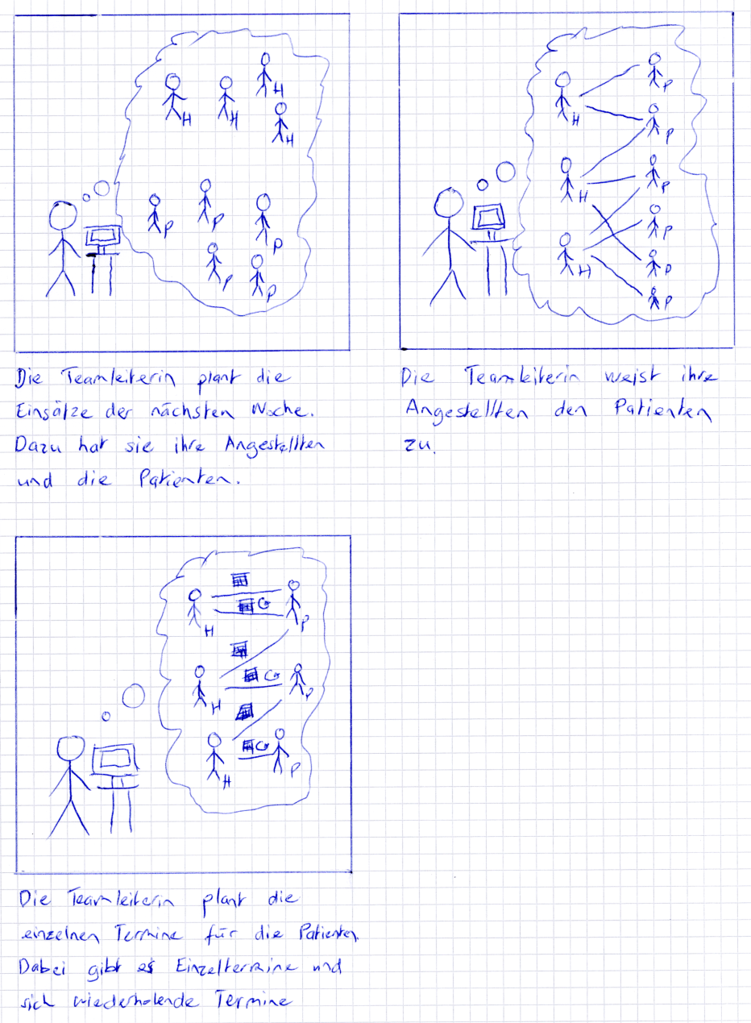
Design – Wochenplanung
Scope – Out of Scope – Research – Synthesize – Design – Prototype

Slide 13
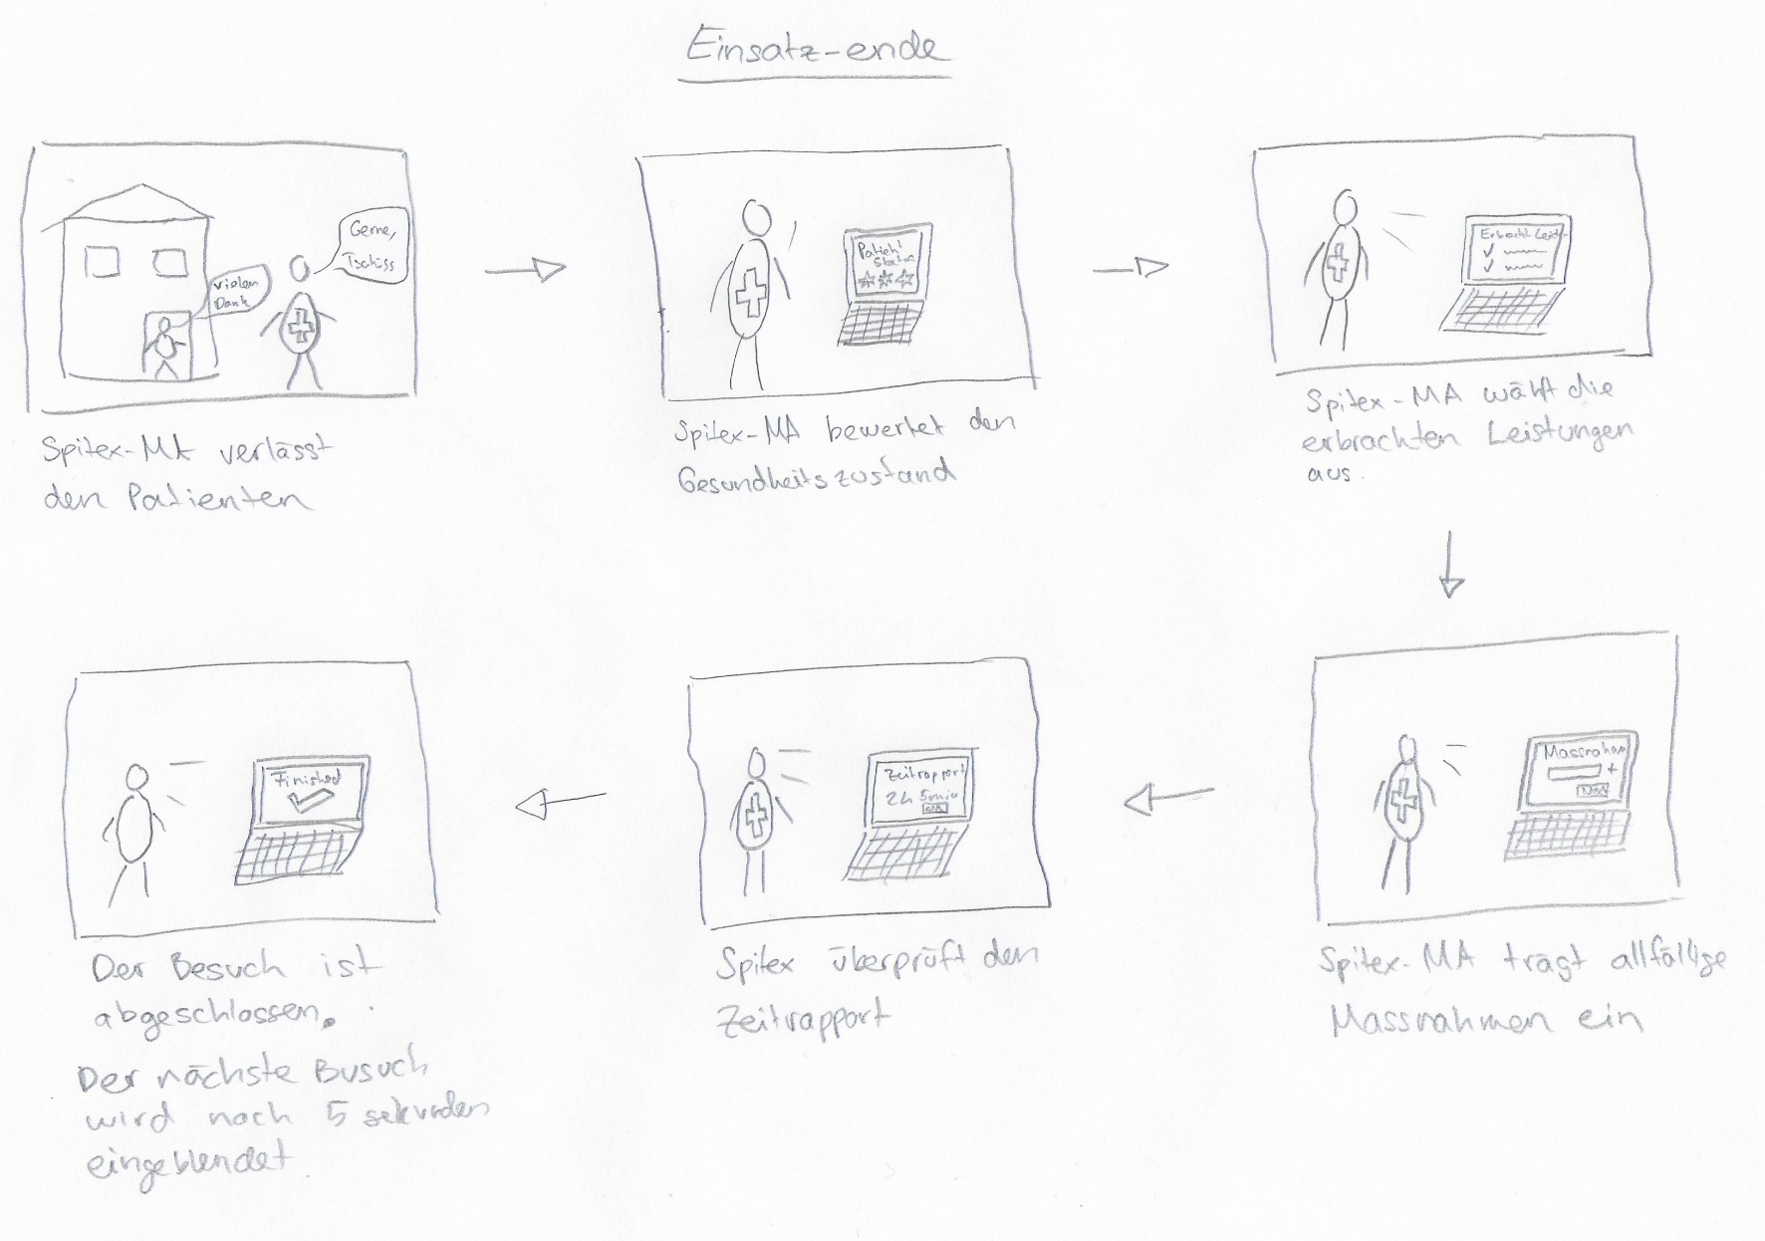
Design – Einsatz beenden
Scope – Out of Scope – Research – Synthesize – Design – Prototype

Slide 14
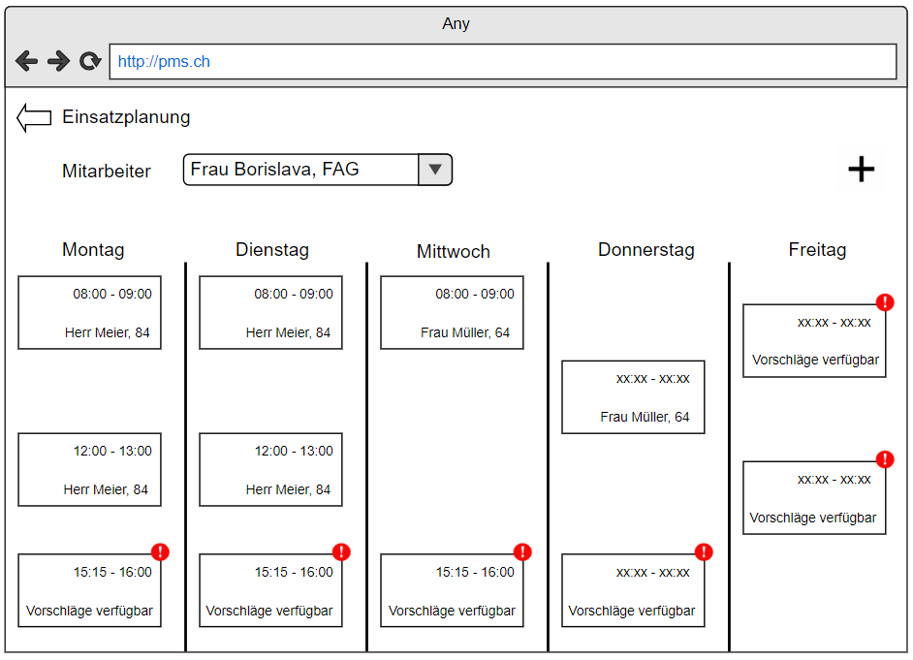
Prototype
Scope – Out of Scope – Research – Synthesize – Design – Prototype

Slide 15
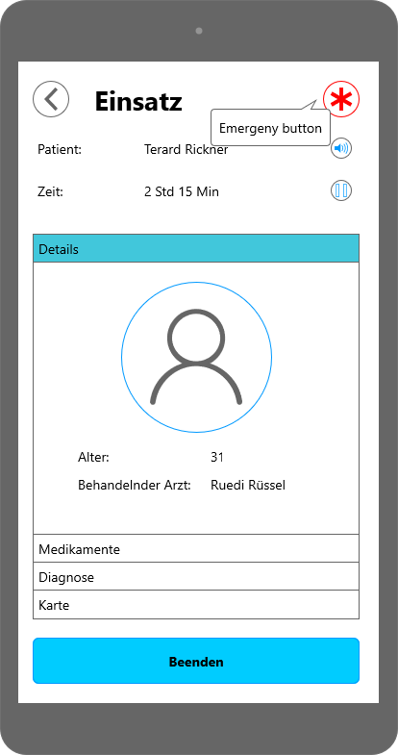
Prototype
Scope – Out of Scope – Research – Synthesize – Design – Prototype

Slide 16
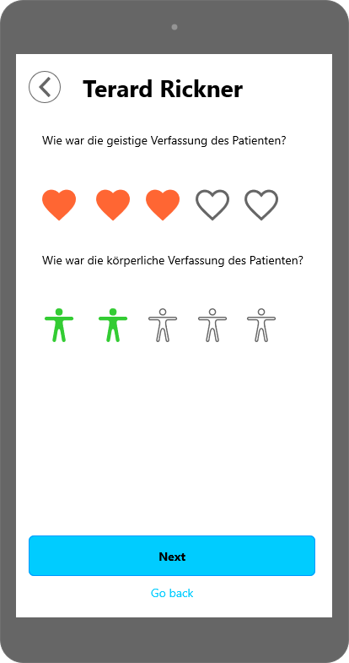
Prototype
Scope – Out of Scope – Research – Synthesize – Design – Prototype

Slide 17
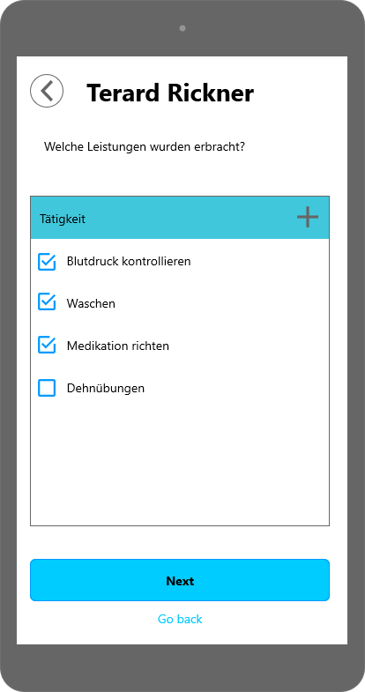
Prototype
Scope – Out of Scope – Research – Synthesize – Design – Prototype

Slide 18
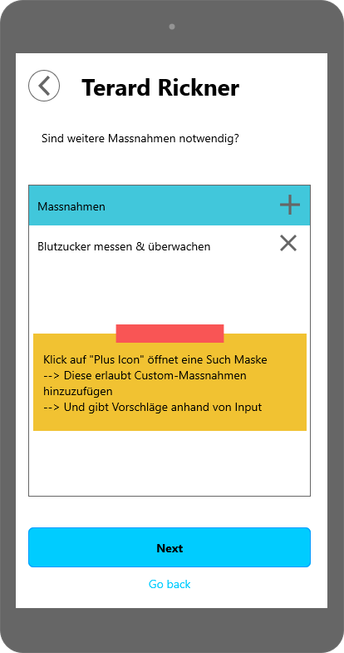
Prototype
Scope – Out of Scope – Research – Synthesize – Design – Prototype

